Slide 1



Slide 2


Dirceu Resende
Oficial de Data no Caribbean Development Bank
Instrutor e Consultor de Power BI no Planilheiros
Instrutor do cursos.powertuning.com.br
Autor do blog dirceuresende.com
Microsoft MVP Data Platform desde 2018
Microsoft MCP, MTA, MCSA, MCT e MCSE
Organizador do PASS Local Group SQL Server ES
Organizador do Happy Hour com Dados
Escritor do iMasters
Hobbies: Videogame, Netflix, Futebol, UFC, Animes, YouTube

Slide 3
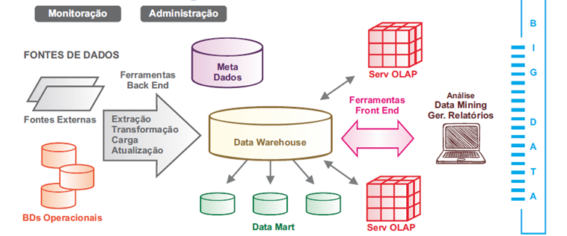
Arquitetura conceitual de um BI

Slide 4
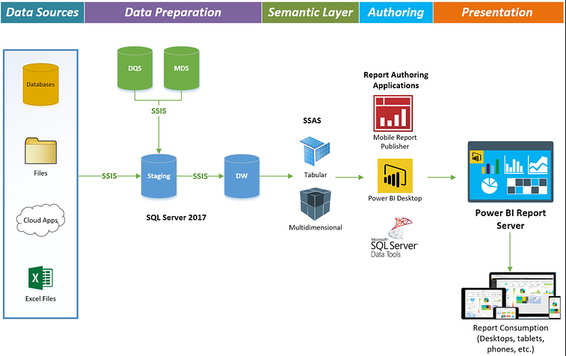
Ecossistema de BI da Microsoft

Slide 5
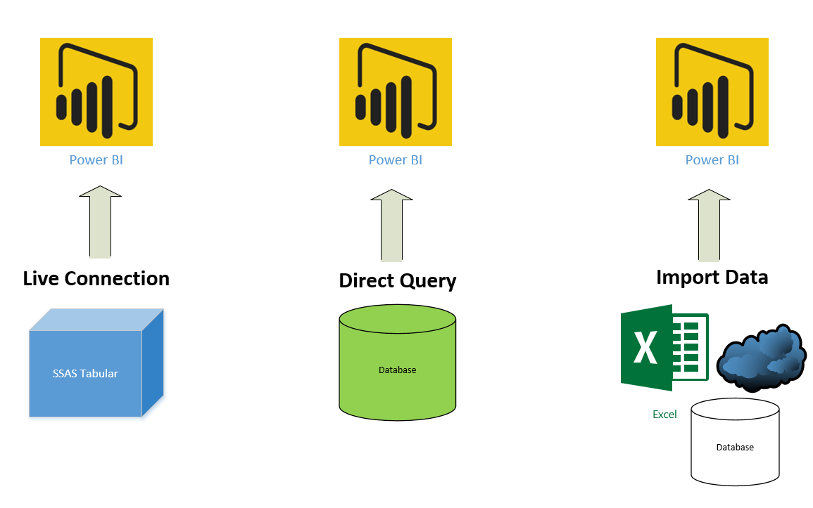
Modos de Armazenamento

Slide 6
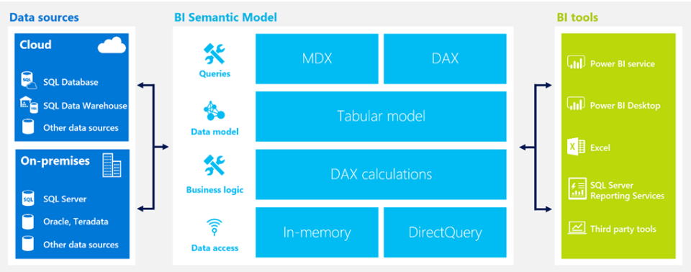
Analysis Services?

Slide 7

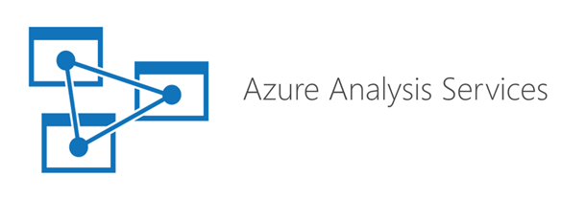
On-Premises vs Cloud
Faz parte do licenciamento do SQL Server
Suporta modelos tabulares e multidimensionais
Scale up é barato, mas possui downtime e demora
Não possui alta disponibilidade
Manutenção e backup são locais
Exige Active Directory
Licenciamento à parte e mensal
Suporta somente modelo tabular (mas é atualizado)
Scale up é caro, mas é fácil e com baixo downtime
Possui alta disponibilidade, pode pausar e resumir
Manutenção e backup são automáticos
Exige Azure Active Directory (convidados com B2B)
Suporte Azure Functions e Azure Automation
Backup para Azure Blob Storage
Processamento assíncrono
Servidores globais com até 400 GB de RAM
Azure Diagnostics Log

Slide 8
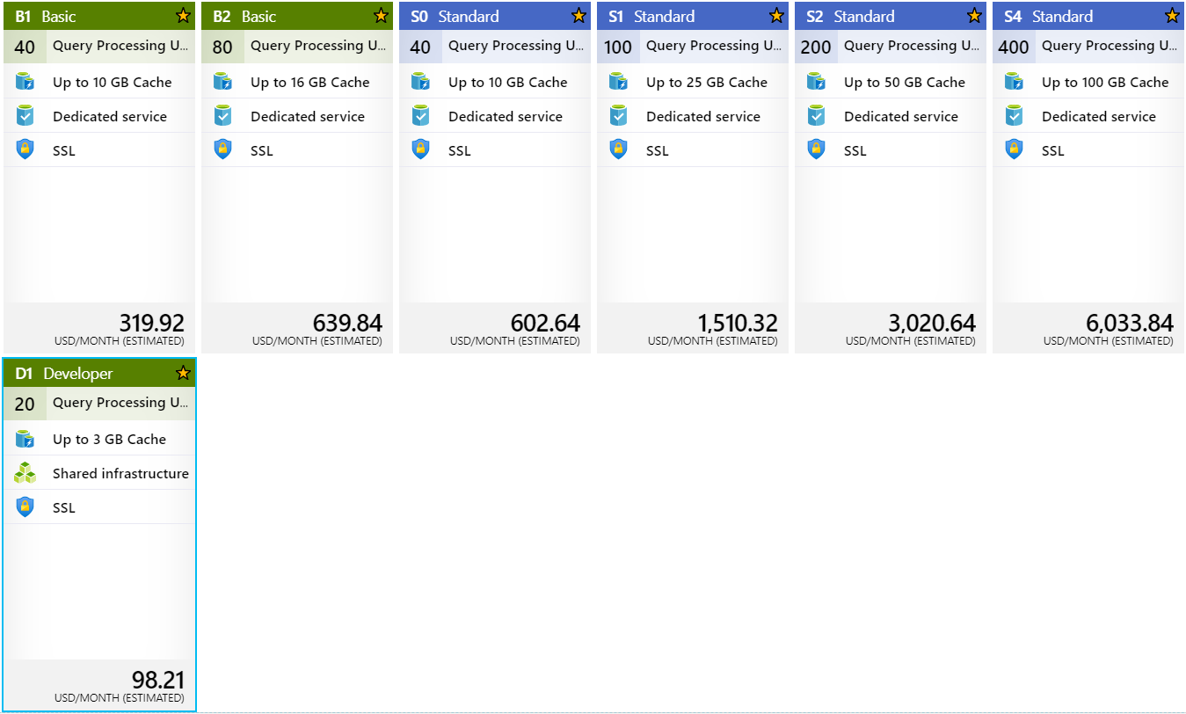
On-Premises vs Cloud
Paga apenas uma vez
~ R$ 18.000 de licença Standard por core físico
Custos de servidor, SO, disco, rede, memória, etc..
*vai até o S9 v2, com 400 GB de RAM

Slide 9
Live Connection: Tabular x Multidimensional
Os servidores devem executar o SQL Server 2012 SP1 CU4 ou versões posteriores do Analysis Services para que o conector do SSAS MD do Power BI Desktop funcione corretamente.
Somente as edições Enterprise e BI do SQL Server 2012 e SQL Server 2014 são compatíveis com conexões dinâmicas. Para a versão Standard do SQL Server, o SQL Server 2016 ou posterior é necessário para conexões dinâmicas. *mesma coisa para o tabular

Slide 10
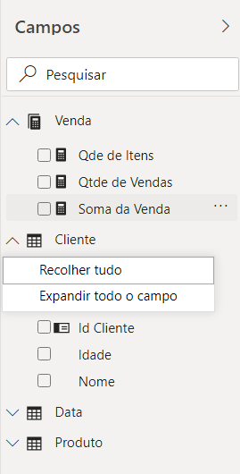
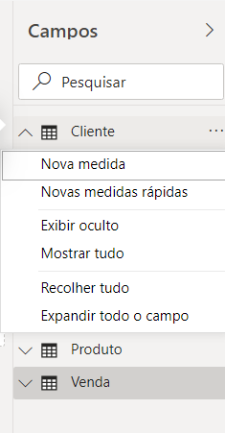
Live Connection: Tabular x Multidimensional

Slide 11
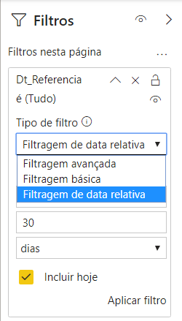
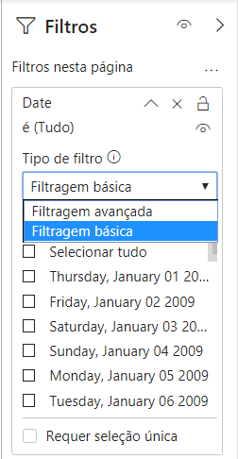
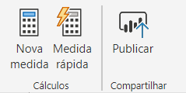
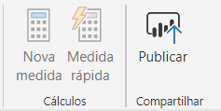
Live Connection: Tabular x Multidimensional

Slide 12
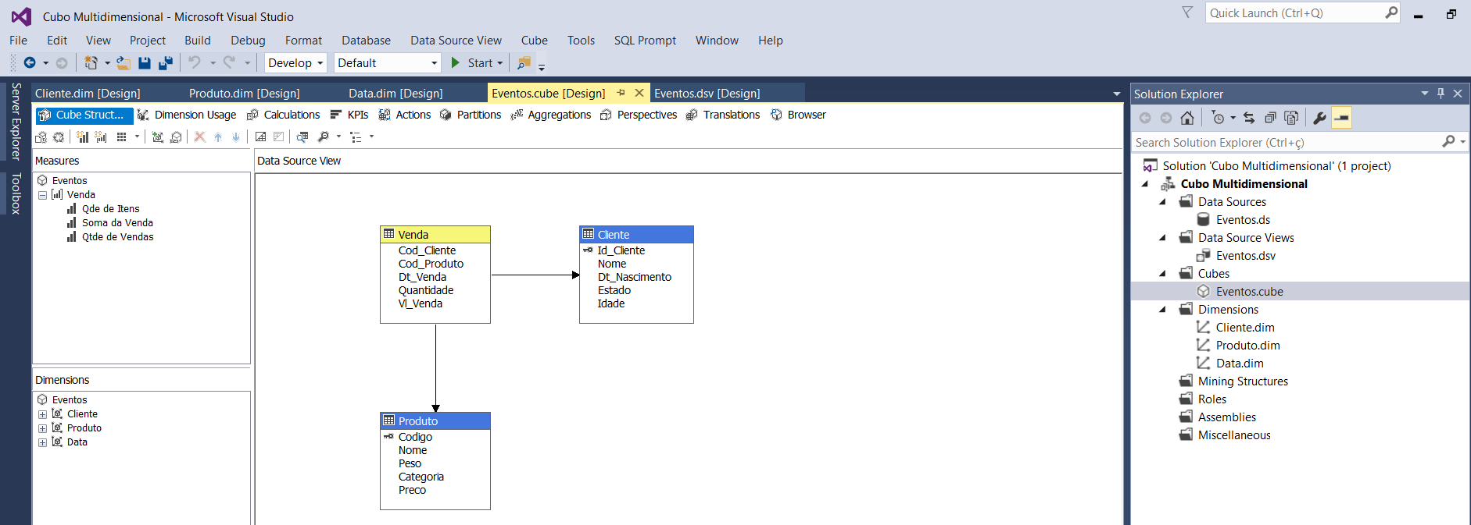
Live Connection: Tabular x Multidimensional

Slide 13
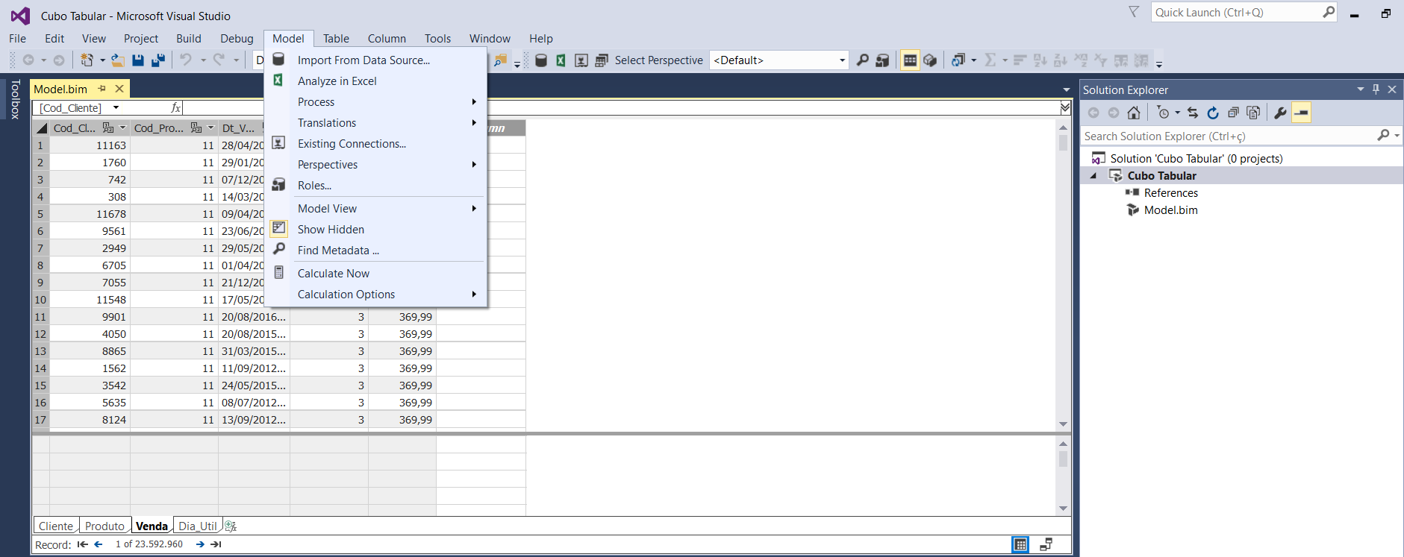
Live Connection: Tabular x Multidimensional

Slide 14
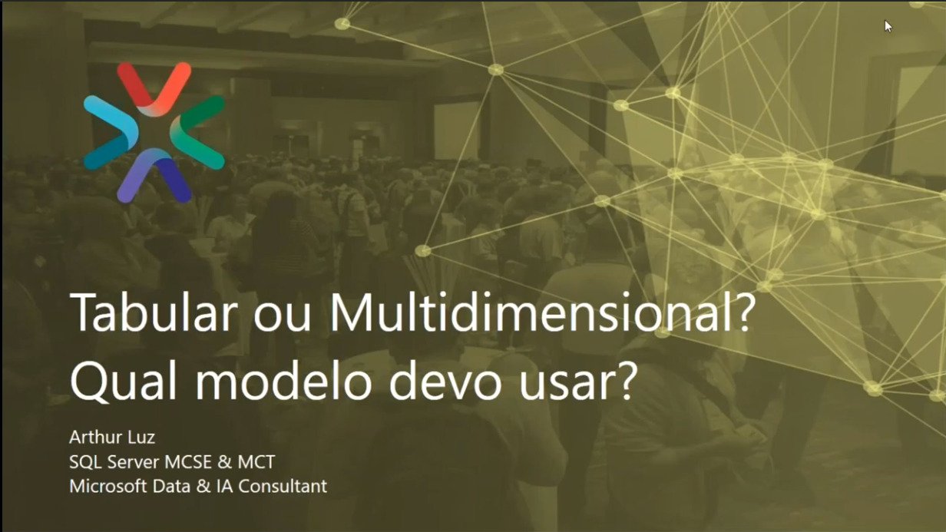
Live Connection: Tabular x Multidimensional
https://www.youtube.com/watch?v=ZcZ_byRRr-Q

Slide 15
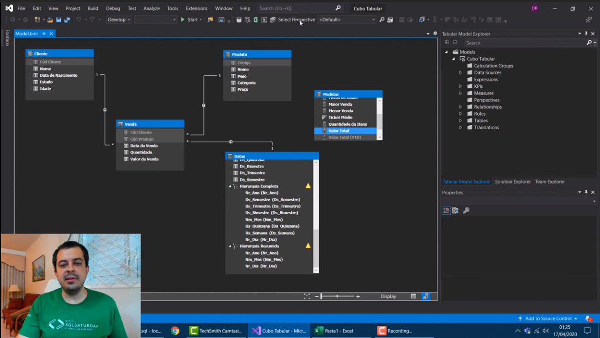
Power BI e Analysis Services
https://www.youtube.com/watch?v=i06lEDgCOTE

Slide 16
Dirceu Resende
Whatsapp: @dirceuresende Telegram: @dirceuresende Skype: @dirceuresende LinkedIn: @dirceuresende Twitter: @dirceuresende YouTube: Happy Hour com Dados | Planilheiros | Dirceu Resende Facebook: @dirceuresende Github: @dirceuresende Instagram: @dirceu.resende

